Slide 1












업무분장
팀장 김한설
부팀장 김다희
김현경
주성원
경윤수
개발 환경 구축
프로젝트 총괄
DB 모델링
설비 관리
발표 진행
DB 모델링
생산 관리
최종 보고서 작성
DB 모델링
영업 관리
발표 PPT 작성
DB 모델링
품질 및 자재 관리
전체 레이아웃 통합
DB 모델링
공통 코드 관리

Slide 2









MES 프로젝트
We're controller!
김한설 김다희 김현경 주성원 경윤수

Slide 3
개발기간
구분 | 내용 | 진행현황
 |  | 6월 |  |  |  | 8월 |  |  | 7월 |  |  |  | 10월
 |  | 1(일) | 5 | 10 | 15 | 20 | 25 | 30 | 1 | 5 | 10 | 15 | 20 | 25 | 27
분석 및 설계 (40%) | 제품 선택 및 제조 과정 확립
 | 예시 페이지 분석
 | 요구사항 정의서 작성
 | 업무 분담
 | DB 모델링 및 엔티티 정의
 | 화면 레이아웃 구성
기술 구현 (50%) | 개발 환경 구축
 | 부서별 개발 진행
 | 전체 테스트 및 보완
발표 준비 (10%) | PPT 작성
 | 최종 보고서 작성
 | 프로젝트 요약본 작성

Slide 4














개발환경

Slide 5


목 차
01 프로젝트 개요
02 분석 및 설계
03 기술 구현
04 시연
개발 동기
시스템 구상
업무 흐름도
테이블 명세
실제 시연
(품질, 자재, 생산, 영업)
Q & A
마무리
화면 구현

Slide 6



01
프로젝트 개요

Slide 7









개발 동기
스마트팩토리의 상용화
4차 산업혁명 시대를 맞아 스마트팩토리의 상용화가 진행 중,
이에 따라 MES 또한 활성화 되고 있음
* MES(Manufacturing Execution System) : 제조실행시스템
국내 마스크 산업의 성장
코로나19 확산에 따라 마스크 시장이 커지면서
마스크 제조 시스템의 전문성 및 효율성 요구
기대효과
모든 시스템의 자동화를 통해
업무 정확성과 효율성을 향상시킴

Slide 8




시스템 구상
벤치마킹
반도체 제조 회사의 MES 시스템을 벤치마킹
가상의 공장 설정
MES 시스템을 도입할 제품 선택, 제조 및 판매 과정 가정,
사원의 직책 및 권한 부여를 거쳐 가상의 공장 설립
철저한 사전조사
제품 제조 및 공정의 과정 영상 시청, 관련 제조 설비 조사,
실제 공장의 업무 환경 분석 등

Slide 9
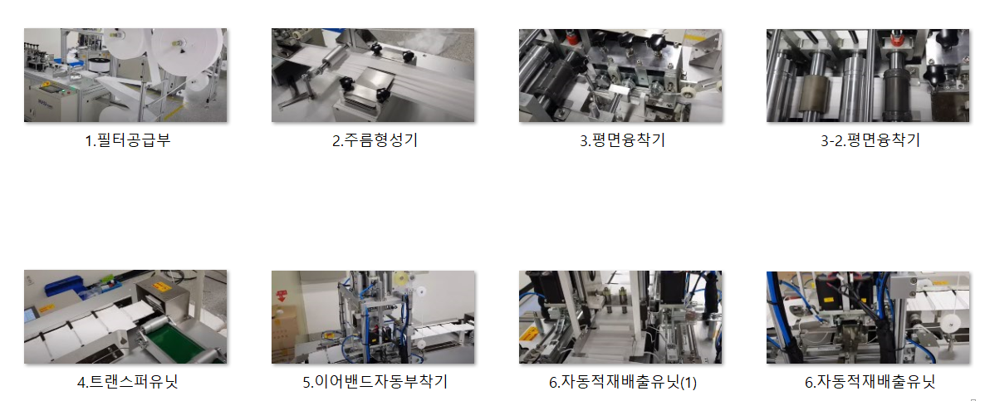
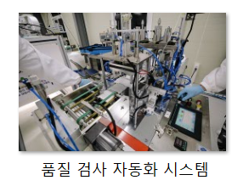
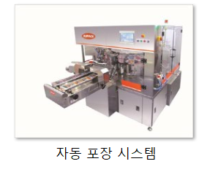

공장 설립
1.제작 공정
2.검사 공정
3.포장 공정
완제품
숨편한.94-일반형
숨편한.80-일반형
귀편한.94-일반형
귀편한.80-일반형

Slide 10
공장 설립
A제약
B제약
1. 숨편한.94-일반형
신풍제지- 겉감, 안감, 94필터
무지개인쇄- 94포장지
튼튼스틸 – 철
짱짱고무-끈
1.귀편한.94-일반형
한솔제지 - 겉감, 안감, 94필터
무지개인쇄- 94포장지
튼튼스틸 – 철
짱짱고무-끈
2개의 고객사
제품 4종류
자재 14종류
4개의 자재 공급 업체
2. 숨편한.80-일반형
신풍제지- 겉감, 안감, 80필터
무지개인쇄- 80포장지
튼튼스틸 – 철
짱짱고무-끈
2.귀편한.80-일반형
한솔제지 - 겉감, 안감, 80필터
무지개인쇄- 80포장지
튼튼스틸 – 철
짱짱고무-끈

Slide 11
02
분석 및 설계

Slide 12

업무 흐름도
영업
생산
자재
품질
설비
주문서 접수
자재 재고 정산 관리
1. ERP로부터 주문서 접수
자재 정산 입/출고 관리
3. 자재 재고 확인
완제품 재고 확인
생산 계획
자재 재고 관리
자재 부족시,
ERP에 자재 주문 요청
2. 부족한 완제품 수량만큼 생산 요청
4. 생산 계획서 작성
자재 주문 요청
설비 관리
생산 지시
품질팀에 주문 자재 입고
자재 투입
5. 생산 착수
자재 검수 후,
자재 재고화
자재 입고
완제품 정산 입/출고 관리
제품 생산
설비 비가동 관리
완제품 재고
정산 관리
생산 설비 관리
입고 자재 품질 검수
자재 품질 검수
완제품 재고 확인
불량 확인
완제품 입/출고 관리
생산 중 불량 확인
6. 완제품 출고
완제품 출고

Slide 13
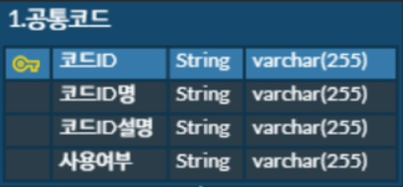
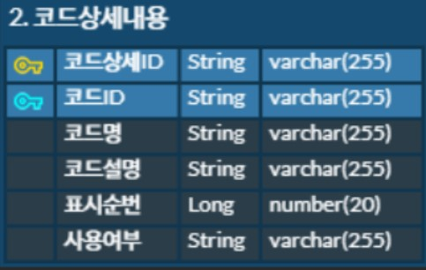
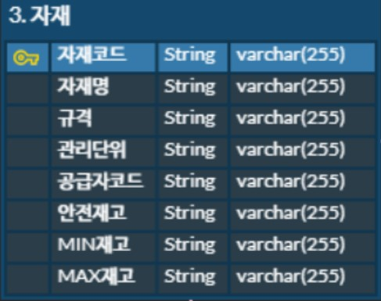
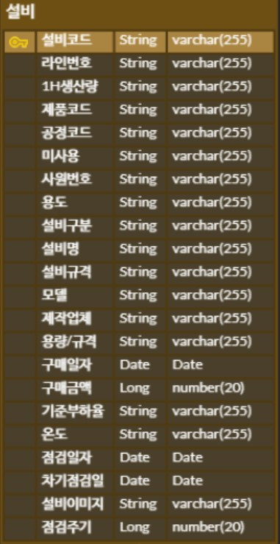
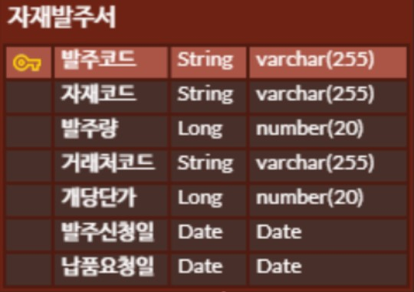
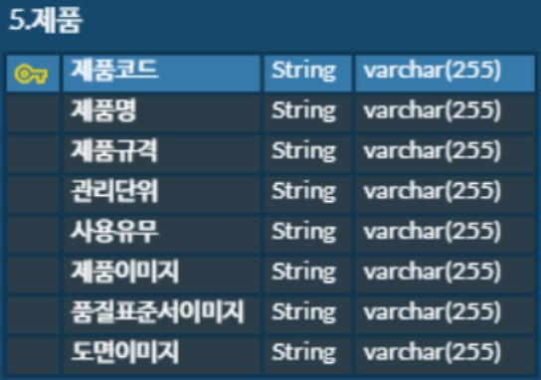
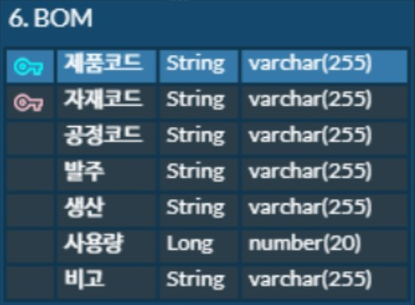
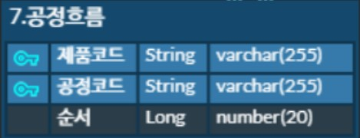
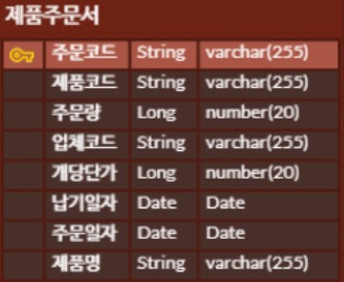
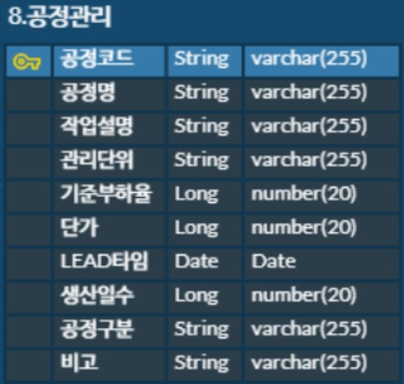
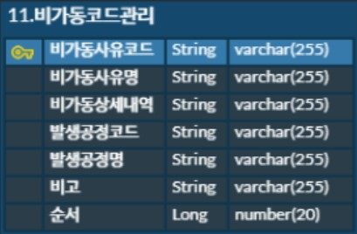
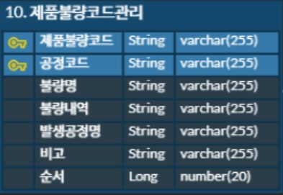
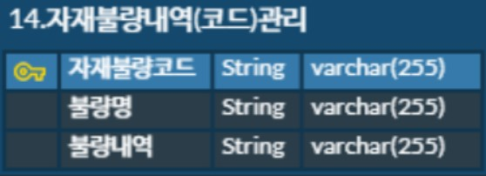
테이블 명세
ERP
공통
설비

Slide 14
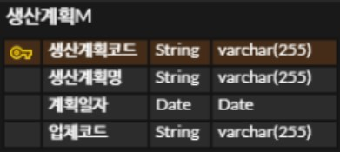
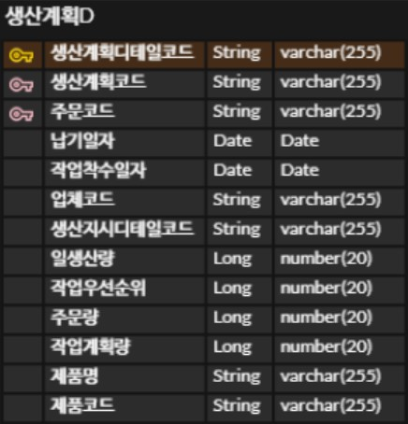
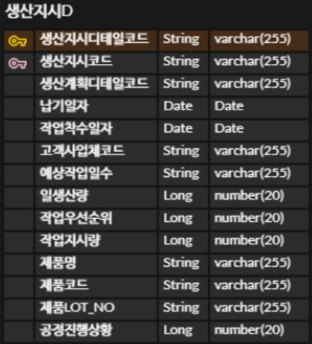
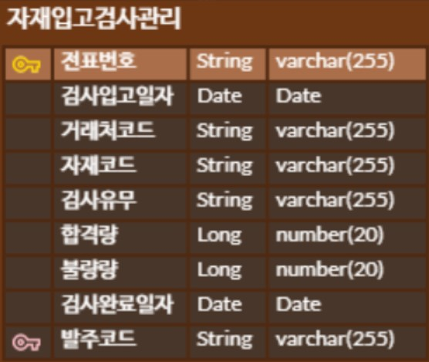
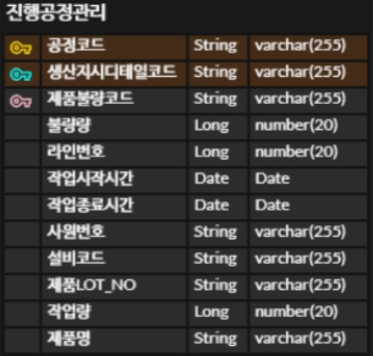
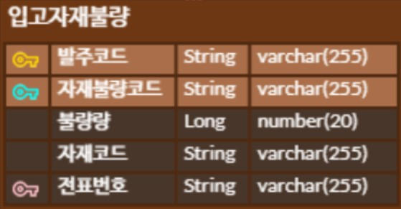
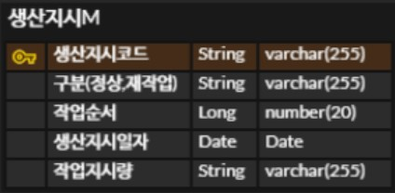
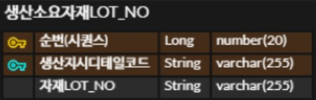
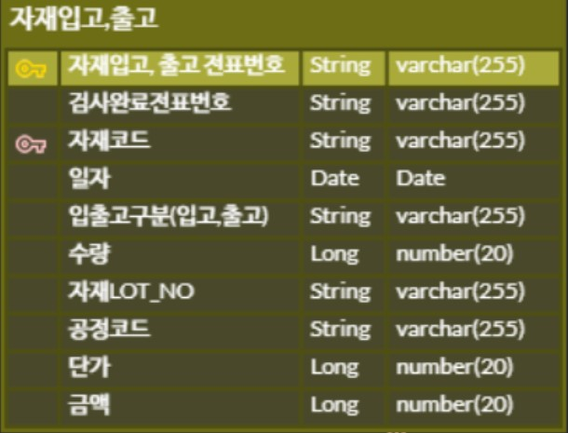
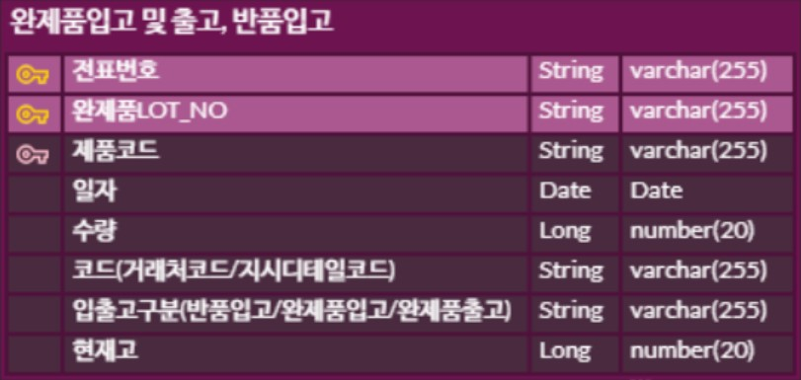
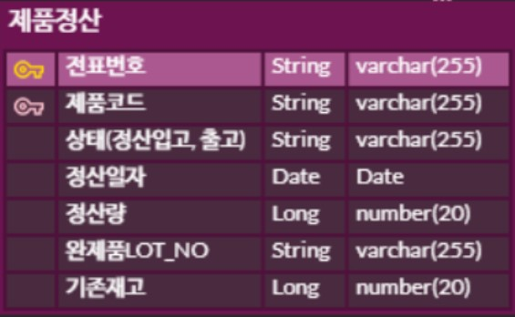
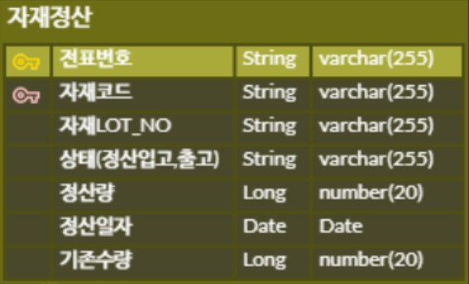
테이블 명세
품질
생산
자재
영업

Slide 15
03
기술 구현

Slide 16

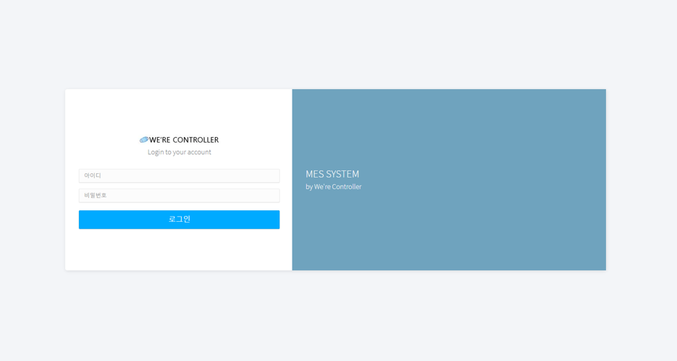
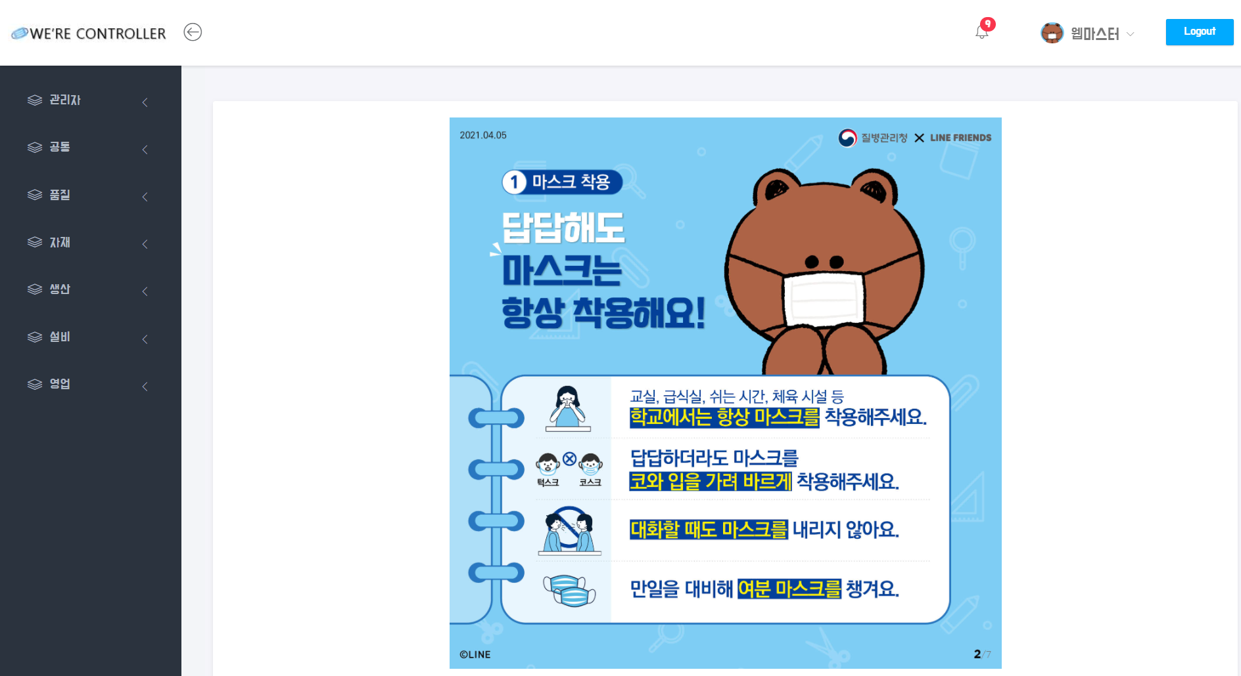
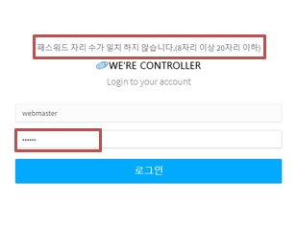
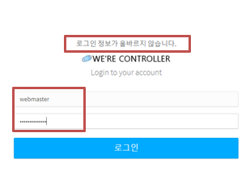
구현 – 로그인
3. 로그인 성공시 메인페이지가 보여짐.
2. 로그인 정보 불일치 - 접근 불가.
세션 체크 후 전달받는 로그인 페이지
4. 사용자 권한에 따른
접근 가능 페이지 설정.
4. 사용자 권한에 따른
네비게이션 메뉴 설정

Slide 17
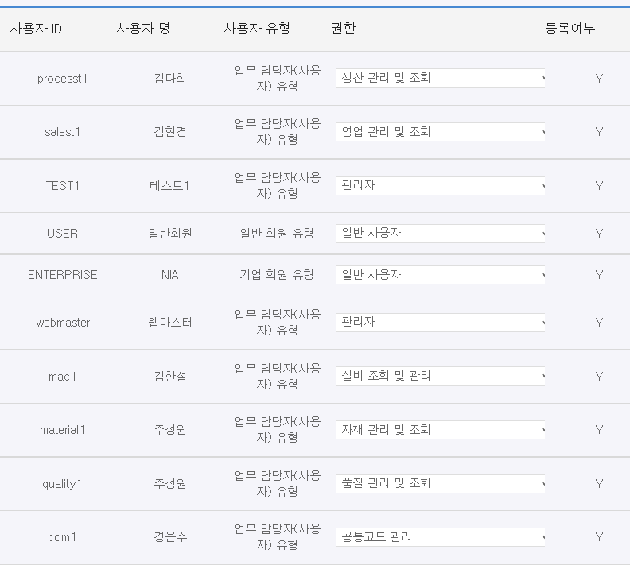
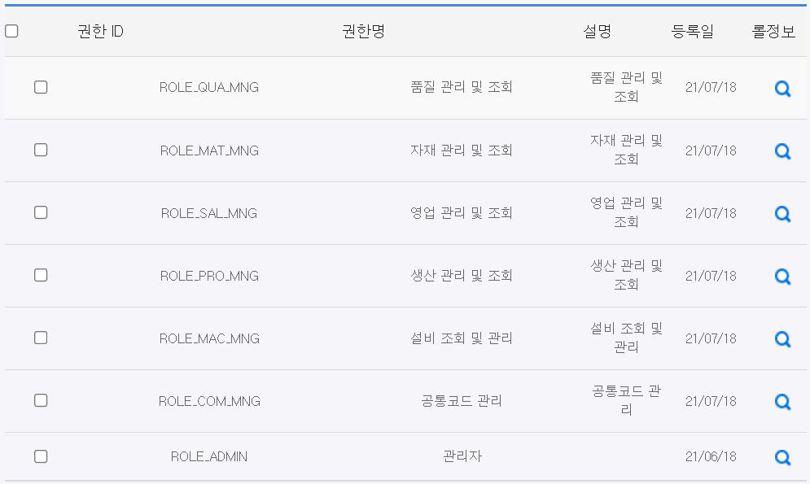
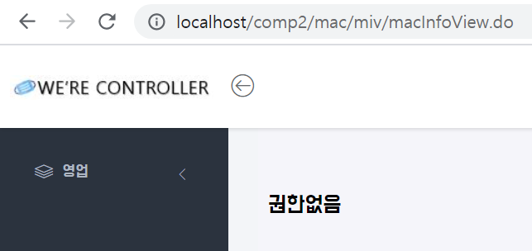
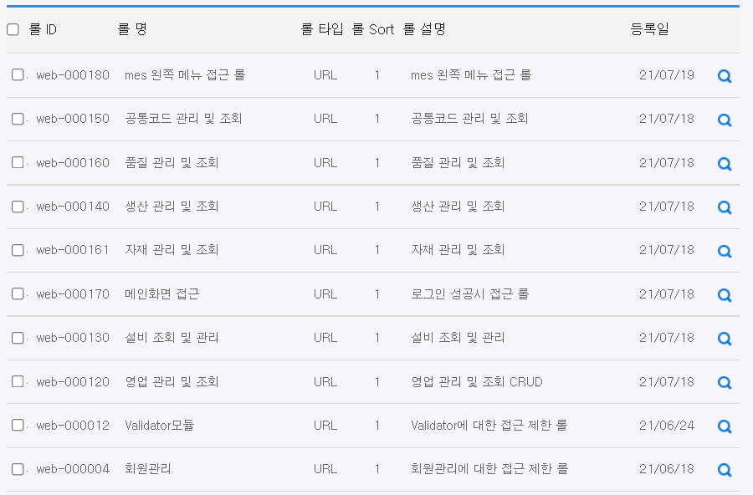
기능 – 페이지 접근 권한 관리
1. 등록된 회원 리스트 – 회원 별 권한이 부여 됨.
2. 권한 별 롤 등록 – 접근 가능 URL 설정.
롤이 등록되어 있지 않은 상태.
3. 로그인 했으나 접근 권한이 없는 경우

Slide 18
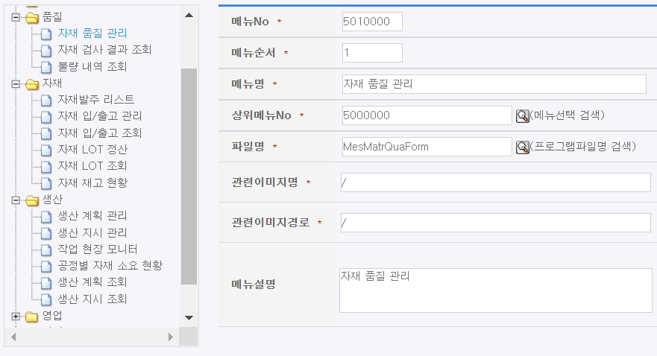
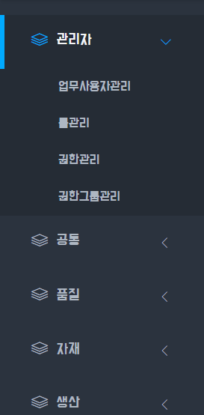
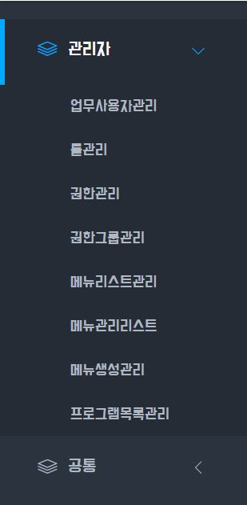
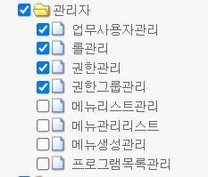
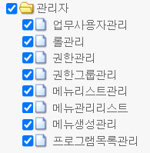
기능 – 사용자별 메뉴 관리
1. 메뉴 추가, 수정, 삭제 가능.
2. 권한 별 메뉴 등록, 수정, 삭제 가능.

Slide 19
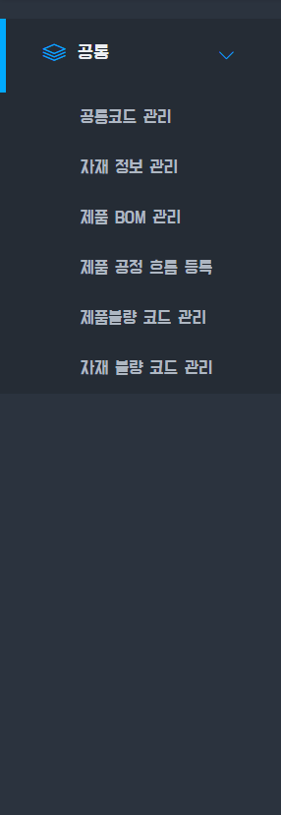
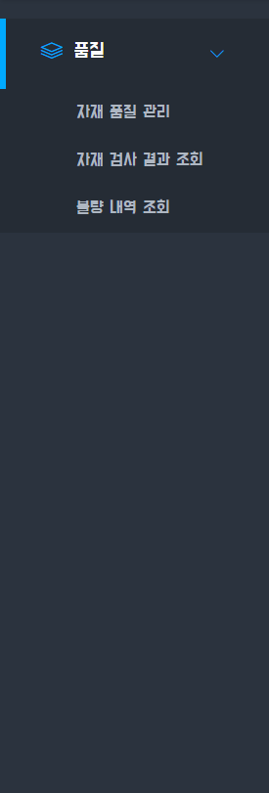
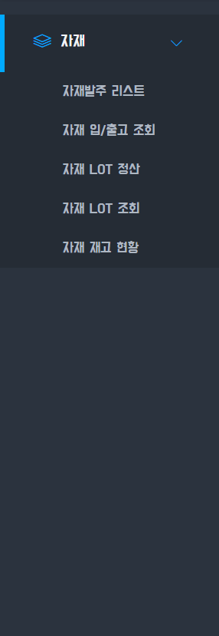
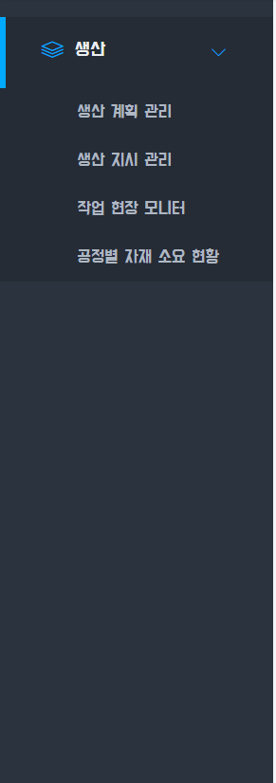
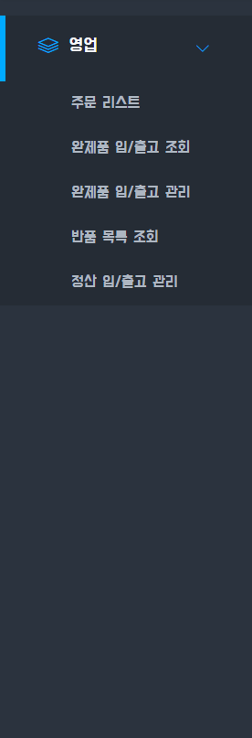
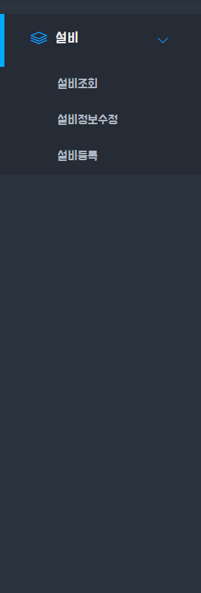
기능 – 사용자별 메뉴 관리
공통관리자
품질관리자
자재관리자
생산관리자
영업관리자
설비관리자

Slide 20
설정
공통

Slide 21
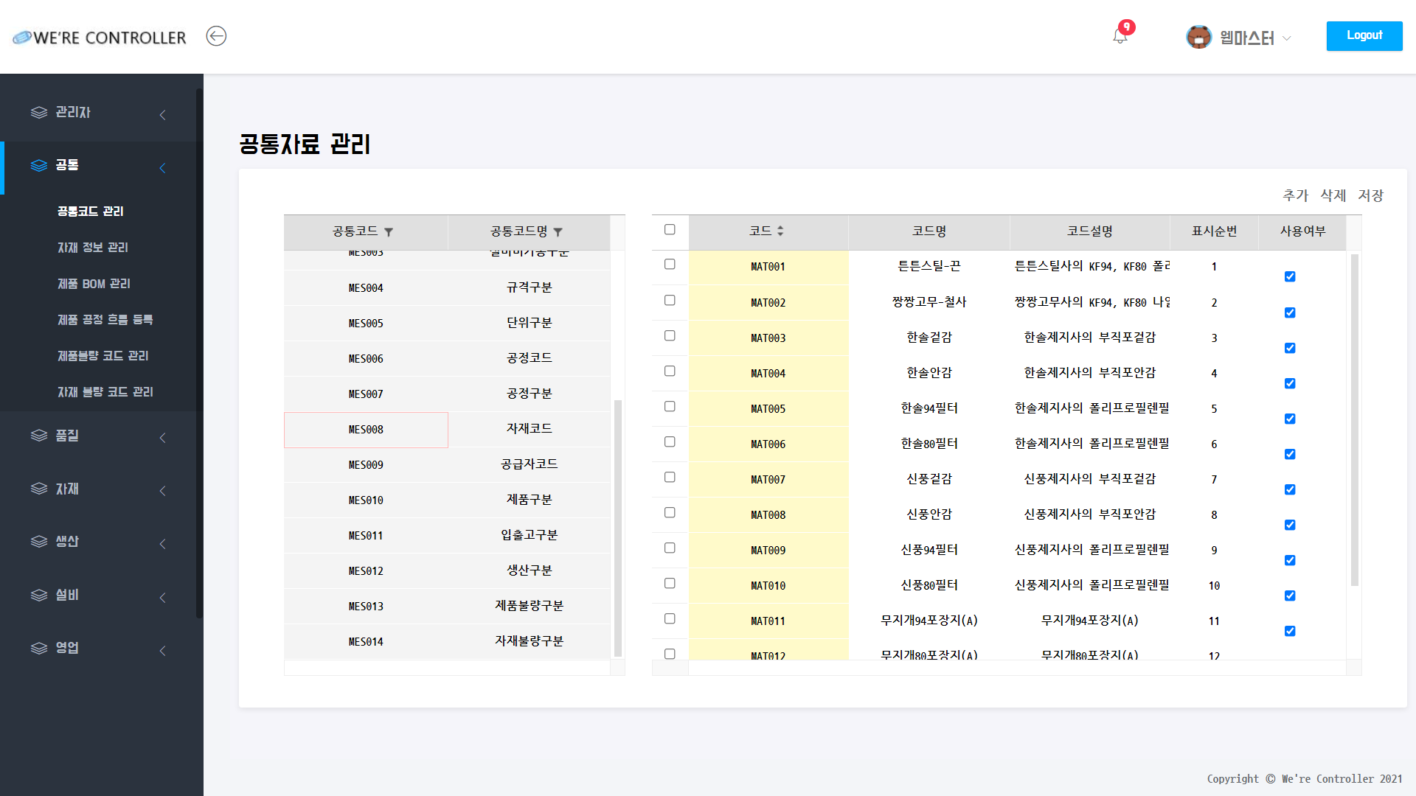
구현 – 공통 (공통 코드 관리)
공장 가동에 사용되는 공통 정보를 관리하는 페이지

Slide 22
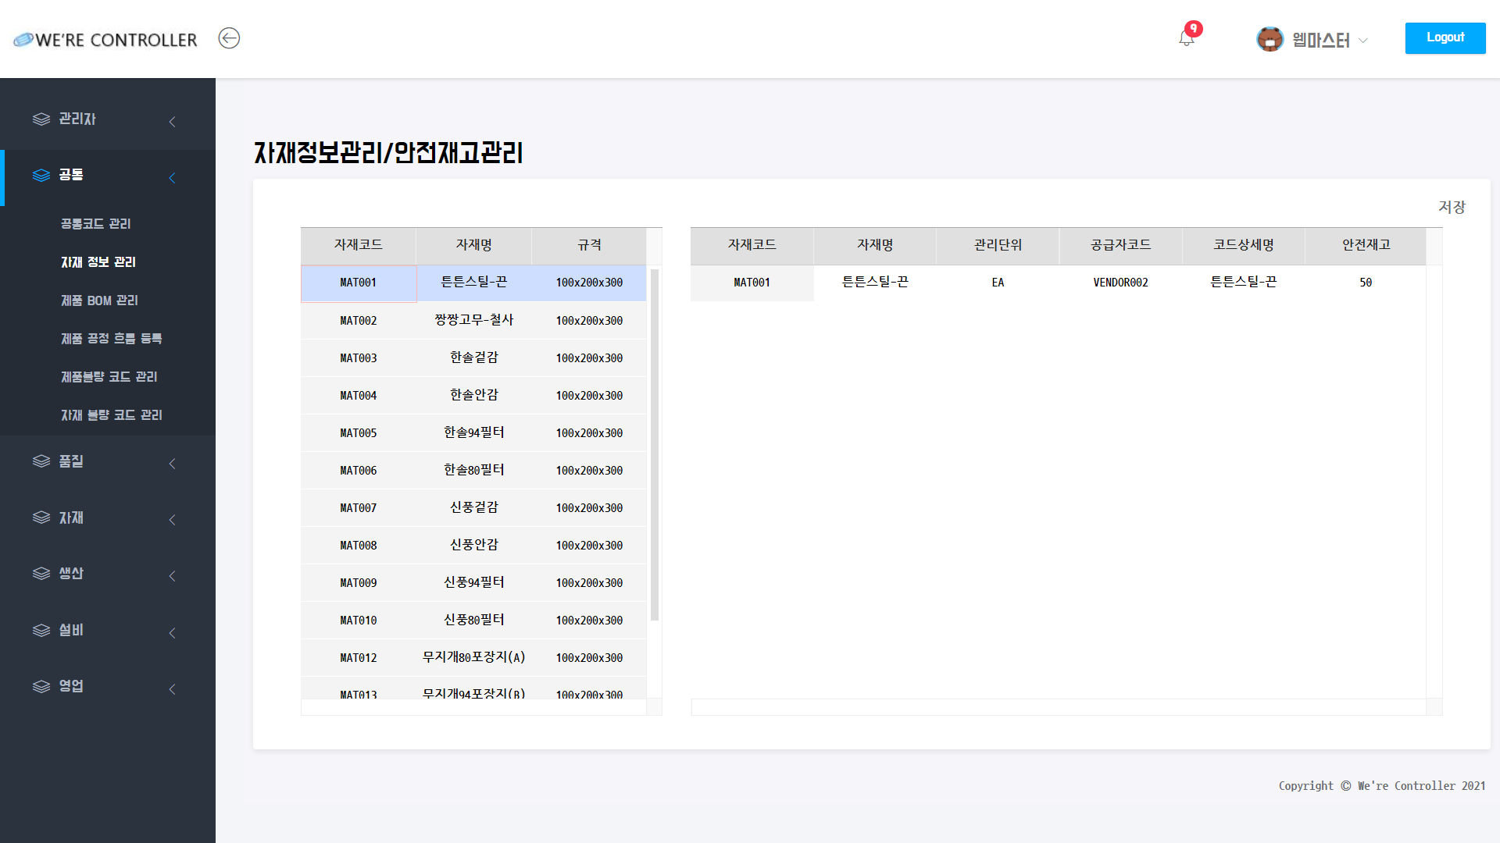
구현 – 공통 (안전 재고 관리)
제품 제작에 사용되는 자재 목록 확인과 자재 안전 재고를 관리하는 페이지

Slide 23
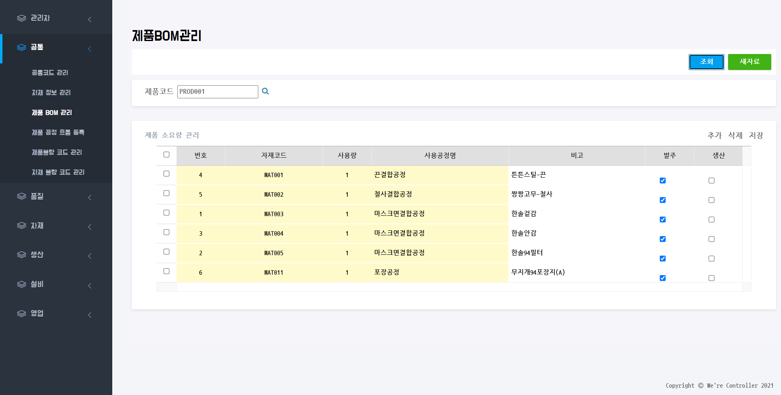

구현 – 공통(제품 BOM 관리)
특정 제품에 사용되는 자재를 관리(추가, 수정, 삭제)하는 페이지

Slide 24


구현 – 공통(제품 공정 흐름 관리)
미리 등록되어 있는 공정 정보를 불러 옴.
특정 제품의 공정 흐름을 관리(추가, 수정, 삭제)하는 페이지

Slide 25


구현 – 공통(불량 코드 관리)
제품과 자재의 불량 코드를 관리하는 페이지

Slide 26
설정
설비

Slide 27

구현 – 설비 (설비 등록)
설비 코드 자동 부여
이미지 등록 가능
공정에서 사용할 설비를 등록하는 페이지

Slide 28



구현 – 설비 (설비 조회)
등록된 설비의 상세 정보 확인

Slide 29

구현 – 설비 (설비 점검일 알림 )
D-DAY 10일보다 적을 때
기본 : 초록색 점검 당일 : 노란색 점검일 경과 : 빨간색
차기 점검일 디데이 알림

Slide 30

구현 – 설비 (설비 수정)
등록된 설비 정보를 수정하는 페이지 ( 수정 가능한 정보만 출력 )

Slide 31
품질
품질-자재-생산-영업

Slide 32



구현 – 품질(자재 품질 관리)
합격량을 입력하면
(발주량 – 합격량)을 불량량에 자동 입력
입고된 자재 목록 확인, 불량에 관한 내용 기록

Slide 33



구현 – 품질(자재 품질 관리)
불량에 대한 불량코드 체크
검사가 끝난 항목은 검사유무 ‘완료’
해당 내용 저장
입고된 자재 목록 확인, 불량에 관한 내용 기록

Slide 34

구현 – 품질(자재 검사 결과 조회)
품질 관리에서 저장한 내용 확인 가능

Slide 35





구현 – 품질(자재 불량 조회)
해당 자재의 불량 코드, 불량명, 불량량, 개당단가, 청구금액 확인
품질 관리에서 불량 내용 상세 확인 가능

Slide 36
자재
품질-자재-생산-영업

Slide 37

구현 – 자재(자재 발주 리스트)
ERP에 저장된 자재 발주 데이터를 확인할 수 있음

Slide 38

구현 – 자재(자재 입/출고 조회)
★ 입/출고 탭으로 구분
품질 검사에서 합격량만큼의 입고된 자재와 출고 내역을 확인할 수 있음

Slide 39

구현 – 자재(자재 입/출고 조회)
품질 검사에서 합격량만큼의 입고된 자재와 출고 내역을 확인할 수 있음

Slide 40




구현 – 자재(자재 LOT 정산)
정산입고/출고 할 제품의 추가, 수정, 삭제 가능
1. 정산입고/정산출고 지정
2. 자재 선택
\
서류상 기록된 자재량과 실제 창고에 있는 자재량이 다를 때 강제로 수량을 맞출 수 있음

Slide 41



구현 – 자재(자재 LOT 정산)
3. 선택한 자재 정보 자동 입력
\
4. 정산수량을 입력하면
정산입고 : (기존수량 + 정산수량),
정산출고 : (기존수량 – 정산수량)이 최종수량에 입력
서류상 기록된 자재량과 실제 창고에 있는 자재량이 다를 때 강제로 수량을 맞출 수 있음

Slide 42

구현 – 자재(자재 LOT 조회)
정산입고/정산출고를 한 자재 정보를 조회할 수 있음

Slide 43

구현 – 자재(자재 재고 현황)
현 재고량이 안전재고량보다 적으면 빨간색으로 표시
현재 입고되어 있는 자재에 대한 현 재고량, 각 자재별 안전재고량을 확인할 수 있음

Slide 44
생산
품질-자재-생산-영업

Slide 45



구현 – 생산 (생산 계획 관리)
생산 계획 등록
- 계획일자, 생산계획이름 기입
- 추가 버튼을 눌러 주문 선택
- 작업계획량과 작업착수일 기입
- 저장
생산 계획 수정, 삭제
- 생산 계획 불러오기
- 추가, 수정, 삭제 가능
★ 지시가 내려 지지 않은 계획에 대해서만 수정, 삭제 가능.

Slide 46




구현 – 생산 (생산 계획 조회)
A제약, 숨편한.94-일반형 검색 결과
작성된 계획 조회 – 계획일자별, 납기일자별, 제품별, 고객사별 검색 가능.

Slide 47



구현 – 생산 (생산 지시 관리)
제품을 선택하여 지시량, 예상작업일수, 작업일자, 작업순서 작성.
생산 지시 등록

Slide 48

구현 – 생산 (생산 지시 관리)
★ BOM에 등록된 자재 정보 불러옴
★선입선출
작성된 지시 작업에 필요한 자재 LOT 등록

Slide 49



구현 – 생산 (생산 지시 조회)
★ 탭으로 이동
완제품에 부여될 LOT 번호 확인 가능
★ 생산 진행 여부 확인 가능

Slide 50



구현 – 생산 (작업 현장)
공정 선택
→ 각 공정에서 작업 해야 할 지시 번호를 불러옴
→ 해당 공정에 등록된 설비를 불러옴
지시 선택
→ 생산 할 제품의 자재 LOT 목록 조회
→ 지시량 조회
작업자에게 보여지는 생산 현장 모니터

Slide 51





구현 – 생산 (작업 현장)
검사공정에서 작업중인 지시번호는 포장공정에서 선택 불가
시작/종료 버튼을 누르면
버튼을 누른 시각이 기록
제작공정에서 작업종료된 상태
검사공정에서 작업중인 상태
검사공정에서 작업이 끝나면 포장공정에서 지시번호 선택 가능
★ 생산 현장의 실시간 작업 상황 반영

Slide 52

구현 – 생산 (작업 현장)
공정 이동표 발행 확인

Slide 53



구현 – 생산 (공정별 자재 소요 조회)
★ 탭으로 구분
POD-210722-001
전체 조회 탭에서는
미진행/진행중/완료
전체 조회 가능
공정별 자재 소요 현황 조회 (전체)

Slide 54

구현 – 생산 (공정별 자재 소요 조회)
제작이 완료된 건에 사용된 자재 조회 가능
공정별 자재 소요 현황 조회 (완료 건)

Slide 55
영업
품질-자재-생산-영업

Slide 56



구현 – 영업(제품 주문서)
ERP에 저장된 주문 목록 중, 출고가 되지 않은 주문 목록 확인

Slide 57


구현 – 영업(완제품 입/출고 관리)
입고/출고를 탭으로 전환하여 사용 가능
1. 추가 버튼
2. 완제품 LOT_NO 부분 더블 클릭
3. 생산이 완료된 완제품의 LOT_NO를 선택
입고시키거나 출고시킬 완제품의 추가, 수정, 삭제가 가능

Slide 58

구현 – 영업(완제품 입/출고 관리)
5. 저장 버튼
4. 완제품 LOT_NO에 저장된 지시코드, 제품명, 입고수량이 자동으로 채워짐

Slide 59


구현 – 영업(완제품 입/출고 관리)
1. 추가 버튼
2. 주문코드 부분 더블 클릭
3. 입고된 제품명과 일치하는 주문 목록 중 원하는 주문 선택

Slide 60


구현 – 영업(완제품 입/출고 관리)
5. 저장 버튼
4. 선택한 주문의 주문코드, 거래처명, 제품명, 주문량 채워짐
6. 주문량 더블 클릭
9. 저장 버튼
7. 출고 세부 내역에서 출고할 완제품 LOT_NO 선택
8. 주문량과 비교하여 출고할 수량 입력

Slide 61



구현 – 영업(완제품 입/출고 조회)
입고 / 출고 / 입고 + 출고
입고된 완제품, 출고된 완제품의 내용 조회 가능

Slide 62


구현 – 영업(반품 목록 관리)
1. 추가 버튼
3. 출고된 완제품 중 반품 처리할 제품 선택
2. 완제품 LOT_NO 부분 더블 클릭
고객사의 요청으로 반품된 완제품 정보의 추가, 수정, 삭제, 조회 가능

Slide 63


구현 – 영업(반품 목록 관리)
7. 저장 버튼
4. 선택한 제품의 완제품 LOT_NO, 고객사명,
제품명, 주문량이 자동으로 채워짐
5. 반품량 입력
6. (주문량 – 반품량)이 최종 출고량에 입력
고객사의 요청으로 반품된 완제품 정보의 추가, 수정, 삭제, 조회 가능

Slide 64


구현 – 영업(반품 목록 조회)
반품 처리된 완제품의 정보 조회 가능
고객사의 요청으로 반품된 완제품 정보의 추가, 수정, 삭제, 조회 가능

Slide 65


구현 – 영업(정산 입/출고 관리)
1. 추가 버튼
2. 정산입고/정산출고 구분 선택
4. 정산시킬 완제품 선택
3. 완제품 LOT_NO
부분 더블 클릭
서류상 기록된 완제품 수량과 실제 창고에 있는 완제품 수량이 다를 때 강제로 수량을 맞출 수 있음

Slide 66


구현 – 영업(정산 입/출고 관리)
7. 저장 버튼
5. 정산할 수량 입력
6. 정산입고 : (기존수량 + 정산수량),
정산출고 : (기존수량 – 정산수량)만큼 최종수량에 입력
서류상 기록된 완제품 수량과 실제 창고에 있는 완제품 수량이 다를 때 강제로 수량을 맞출 수 있음

Slide 67


구현 – 영업(정산 입/출고 조회)
정산입고, 정산출고 구분하여 조회 가능
관리 탭에서 저장한 정산 완제품의 정보 조회 가능

Slide 68
04
시연

Slide 69
















마무리
MES 시스템 이해
실제 개발 경험을 통한
응용력 향상
스마트팩토리에 대한 이해
프로젝트 수행
MES 시스템 구축
We’re controller!
CRUD를 기반으로 한
개인의 개발 역량 향상
DB 설계를 통한 역량 향상
현업의 커뮤니케이션 상황 이해
커뮤니케이션 / 협업
협업의 중요성 이해
개발 협업 툴에 대한 이해와 응용

Slide 70







Q&A

Slide 71
THANK YOU!

